Slide 1
projet d’expansion à l’international d’une entreprise de start-up de la EdTech nommé academy

Slide 2
Présentation du projet
Academy Propose des contenus de formation en ligne pour un public de niveau lycée et université. L’objectif de ce projet est une d’analyse exploratoire, pour déterminer si les données sur l’éducation de la banque mondiale permettent d’enrichir la réflexion autour du projet d’expansion

Slide 3
Après avoir eu accès aux données sue l’éducation de la banque mondiale, nous avons procéder par télécharger les librairies pandas, numpy etc…
import pandas as pd
import numpy as np
import matplotlib.pyplot as plt
import seaborn as sns
Puis nous avons chargé les données
data_csv_1 = pd.read_csv('EdStatsCountry-Series.csv')
data_csv_2 = pd.read_csv('EdStatsData.csv')
data_csv_3 = pd.read_csv('EdStatsFootNote.csv')
data_csv_4 = pd.read_csv('EdStatsSeries.csv')
data_csv_5 = pd.read_csv('EdStatsCountry.csv')

Slide 4
Nous avons affichez les cinq premières lignes de chaque fichiers via data_csv_1.head()
• Nous avons calculez le nombre de lignes et de colonnes via print(data_csv_1.shape)
print(data_csv_2.shape)
print(data_csv_3.shape)
print(data_csv_4.shape)
print(data_csv_5.shape)
• Calculez le nombre de doublons dans le jeu de données via nb_doublons=data_csv_1.duplicated().sum()
print(nb_doublons)

Slide 5
Nous avons calculez la proportion de valeurs manquantes par colonne via : proportion_manquante=(data_csv_4.isnull().sum()/data_csv_4.shape[0])*100
print(proportion_manquante)
Puis pour les colonnes numériques : nous avons calculez les statistiques descriptives basiques en utilisant describe() via : stats=data_csv_1.describe()
print(stats)
Pour les colonnes catégorielles nous avons calculez le nombre d'occurrences de chaque valeur possible de la colonne via colonnes_categorielles=data_csv_1.select_dtypes(include=['object']).columns
print(colonnes_categorielles)

Slide 6
Nous avons regardez de plus près les lignes du fichier Country pour identifier des faux pays.
• Nous avons supprimez les lignes correspondantes du dataframe contenant la donnée Country.
• Nous avons Utilisez les 2 méthodes suivantes pour supprimer les faux pays des autres dataframes :
En stockant les faux pays dans une liste qui sera utilisée pour le filtrage des différents dataframes.
En utilisant un inner join entre les pays du dataframe Country nettoyé, et les autres dataframes

Slide 7
country_list=['France','Germany','Italy','Spain','United Kingdom','United States']
df_filtered=data_csv_3[data_csv_3['Country Name'].isin(country_list)]
df_merged=pd.merge(df_filtered,data_csv_2,on='Country Code')
data_csv_1.loc[data_csv_1['CountryCode'].isnull(),:]
df=pd.DataFrame(data_csv_1)
pays_valides=["FR","DE","IT","ES","GB","US"]df=df[df['CountryCode'].isin(pays_valides)]print(df)
df=pd.DataFrame(data_csv_2)
pays_valides=["FR","DE","IT","ES","GB","US"]
df=df[df['Country Code'].isin(pays_valides)]print(df)

Slide 8
Méthodologie et Hypothèses utilisées pour l'assainissement des données et la réduction des indicateurs

Slide 9
Méthodologie :
1. Exploration des données :
- Chargement des cinq fichiers CSV fournis dans des DataFrames pandas.
- Inspection des colonnes et des valeurs uniques, en particulier dans le fichier `EdStatsSeries.csv` qui contient les descriptions des indicateurs (`Series Code`) et leurs catégories (`Topic`).
- Identification de la colonne `Topic` dans `EdStatsSeries.csv` comme étant celle décrivant les catégories d'indicateurs.
2. Identification des catégories pertinentes :
- En se basant sur la demande de Mark et l'objectif du projet (qui n'est pas explicitement détaillé ici, mais on suppose qu'il s'agit d'analyser des indicateurs éducatifs liés au marché du travail, aux compétences et à l'économie), une liste de catégories `categorie_pertinentes` a été définie manuellement.
- Ces catégories ont été choisies pour leur lien potentiel avec les aspects de l'éducation ayant un impact sur le marché du travail, le développement de compétences et les résultats d'apprentissage pertinents pour l'emploi.

Slide 10
3. Filtrage des indicateurs :
- Le DataFrame `data_csv_5` (EdStatsSeries.csv) a été filtré pour ne conserver que les lignes dont la colonne `Topic` appartient à la liste `categorie_pertinentes`. Cela a permis de réduire le nombre d'indicateurs considérés.
- Les codes d'indicateurs (`Series Code`) présents dans ce DataFrame filtré (`data_csv_5_filtrees`) ont été extraits.
- Le DataFrame principal `data_csv_3` (EdStatsData.csv), qui contient les valeurs des indicateurs pour chaque pays et année, a été filtré pour ne conserver que les lignes dont la colonne `Indicator Code` correspond aux codes d'indicateurs pertinents identifiés à l'étape précédente.

Slide 12
Le sens métier des indicateurs finaux recommandés pour l'expansion à l'international est directement lié à l'évaluation de la qualité et de la pertinence du capital humain et du système éducatif dans les pays cibles. Pour une entreprise envisageant une expansion internationale, comprendre le paysage éducatif et les compétences disponibles est crucial pour plusieurs raisons stratégiques :

Slide 13
Disponibilité et Qualité de la Main-d'œuvre : Les indicateurs sur l'atteinte éducative, les résultats d'apprentissage et le développement des compétences donnent une idée claire du niveau d'éducation général de la population et de la disponibilité de travailleurs qualifiés. Cela permet d'évaluer la facilité de recruter localement une main-d'œuvre compétente et adaptée aux besoins de l'entreprise.
2. Adéquation Formation-Emploi : Des indicateurs sur les compétences (notamment scientifiques et technologiques) et les liens entre l'éducation et la force de travail aident à comprendre si le système éducatif local produit des diplômés avec les compétences recherchées sur le marché du travail. Cela est vital pour anticiper les besoins en formation ou la difficulté à trouver des profils spécifiques.
3. Environnement pour l'Innovation et la Technologie : Les indicateurs liés à la science et à la technologie, ainsi qu'aux investissements dans l'éducation, peuvent révéler le dynamisme d'un pays en matière d'innovation et sa capacité à adopter de nouvelles technologies, ce qui peut être un facteur clé pour certaines industries.

Slide 14
4. Coût et Efficacité de l'Éducation : Les indicateurs de finance éducative peuvent donner un aperçu des investissements publics dans l'éducation et, indirectement, de la priorité accordée au développement du capital humain. Bien que non directement lié au coût de la main-d'œuvre, cela peut influencer la qualité à long terme de la force de travail.
5. Stabilité et Qualité du Système Éducatif : Des indicateurs sur les enseignants et les politiques éducatives peuvent refléter la stabilité, la qualité et l'orientation du système éducatif. Un système éducatif solide est un signe positif pour la croissance à long terme et la disponibilité d'une population active bien formée.

Slide 16
En résumé, le sens métier de ces indicateurs est de fournir à l'entreprise une base de connaissances factuelle pour évaluer :
* Le potentiel de recrutement local de personnel qualifié.
* L'adéquation des compétences disponibles avec les besoins spécifiques de l'entreprise.
* L'environnement global en matière de développement du capital humain et d'innovation.
* Les risques et opportunités liés au marché du travail et au système éducatif du pays cible.
Ces informations permettront de prendre des décisions plus éclairées concernant le choix des pays d'expansion, la stratégie de ressources humaines, les besoins potentiels en formation locale, et l'adaptation des opérations aux réalités du marché local du travail et de l'éducation.

Slide 17
Nous illustrons notre conclusion avec les matrices de Pearson puis de Spearman et en Visualisant les résultats avec une heatmap

Slide 18
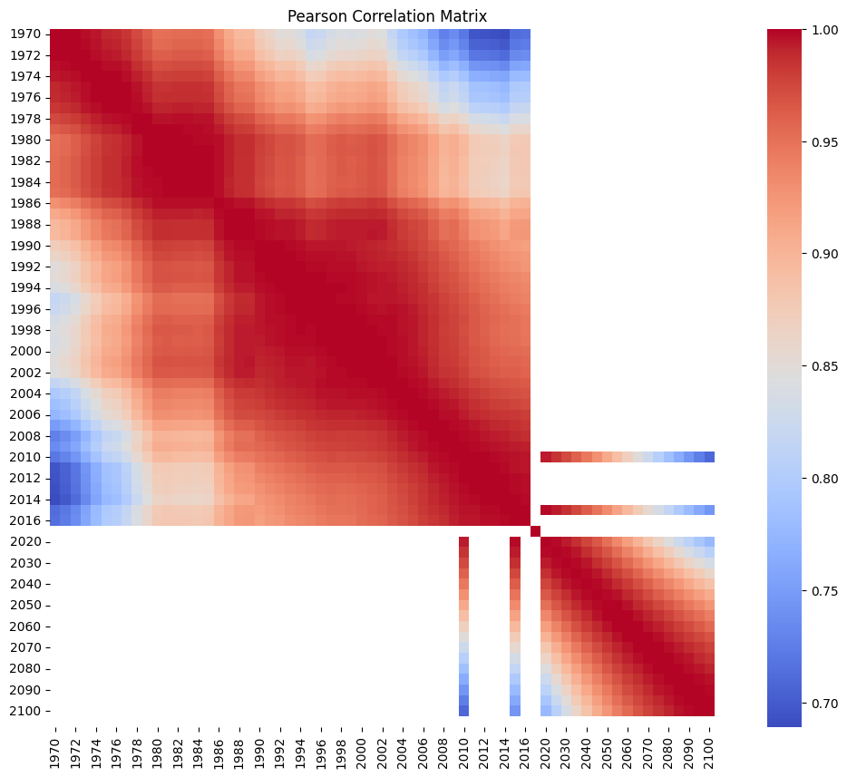

Slide 19
